Slide 1
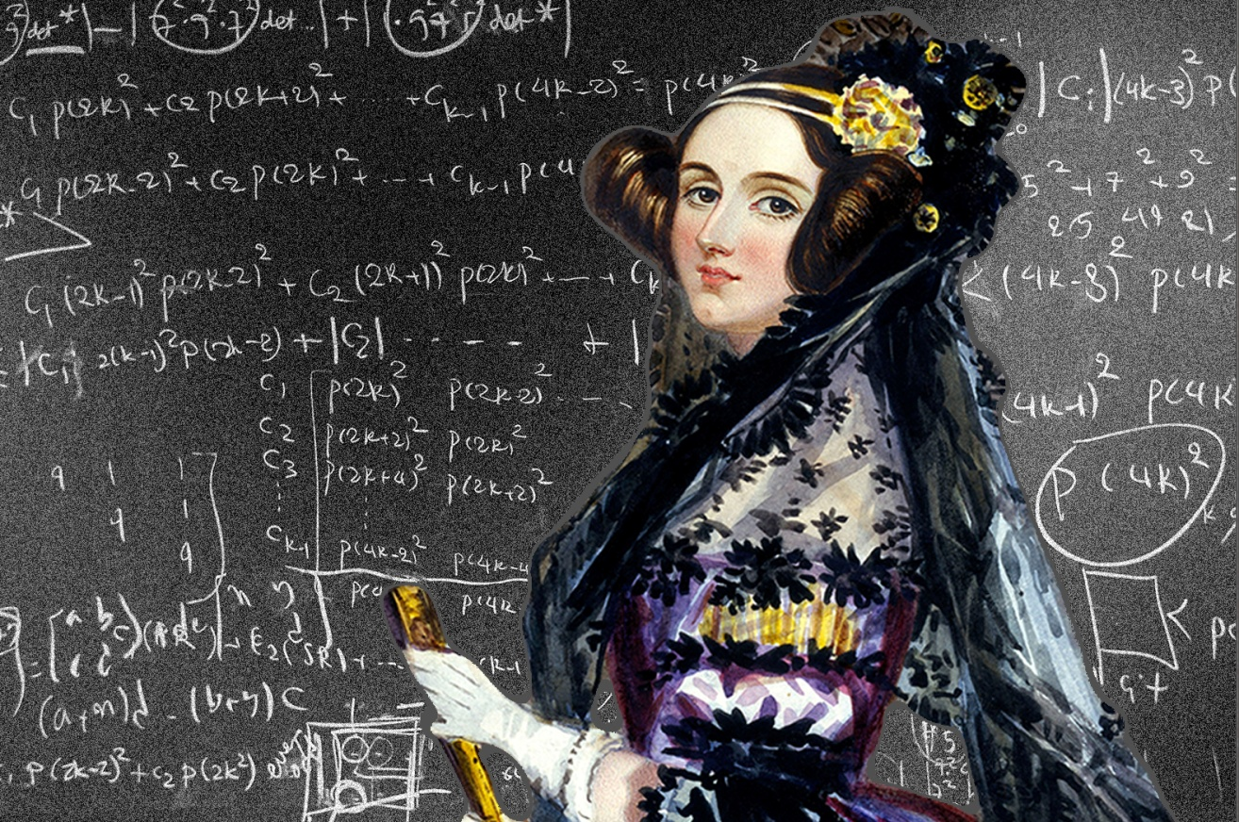
Кроссворд на тему:
«Ада Лавлейс-первая в мире
женщина-программист»
Выполнила:
Вихляева Алина,студентка группы 214
Специальность: «Фармация»

Slide 2

1.Увлечение для души…
 |  |  |  |  | 6
 |  |  |  | 9
8 |  |  |  |  |  |  |  |  |  |  | 4
10 |  |  |  |  |  |  |  |  | 2
 |  |  |  |  |  |  |  | 3
 |  |  | 7
 |  |  | 5
 |  |  |  |  |  | 1

Slide 3



 |  |  |  |  | 6
 |  |  |  | 9
8 |  |  |  |  |  |  |  |  |  |  | 4
10 |  |  |  |  |  |  |  |  | 2
 |  |  |  |  |  |  |  | 3
 |  |  | 7
 |  |  | 5
 |  |  |  |  |  | 1 | С | Т | И | Х | И

Slide 4

2.Для подсчёта каких чисел ею была написана программа?
 |  |  |  |  | 6
 |  |  |  | 9
8 |  |  |  |  |  |  |  |  |  |  | 4
10 |  |  |  |  |  |  |  |  | 2
 |  |  |  |  |  |  |  | 3
 |  |  | 7
 |  |  | 5
 |  |  |  |  |  | 1 | С | Т | И | Х | И

Slide 5
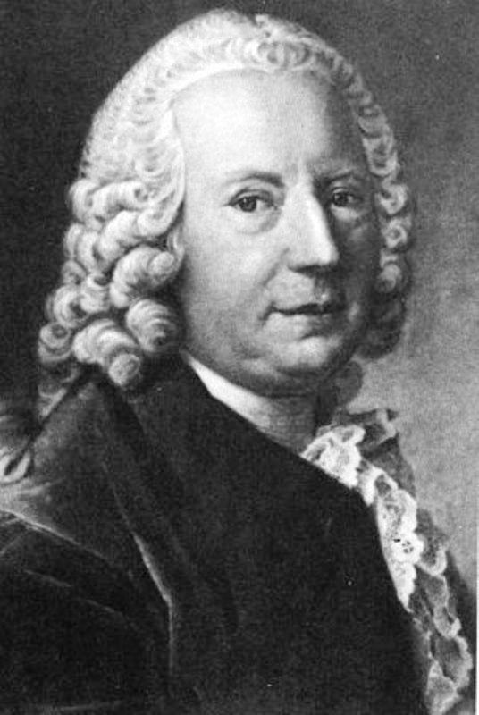
 |  |  |  |  | 6
 |  |  |  | 9
8 |  |  |  |  |  |  |  |  |  |  | 4
10 |  |  |  |  |  |  |  |  | 2
 |  |  |  |  |  |  |  | 3 | Б
 |  |  | 7 |  |  |  |  |  | Е
 |  |  |  |  |  |  |  |  | Р
 |  |  | 5 |  |  |  |  |  | Н
 |  |  |  |  |  |  |  |  | У
 |  |  |  |  |  |  |  |  | Л
 |  |  |  |  |  |  |  |  | И
 |  |  |  |  |  | 1 | С | Т | И | Х | И

Slide 6
3. Аду Лавлейс можно смело считать создательницей первого…
 |  |  |  |  | 6
 |  |  |  | 9
8 |  |  |  |  |  |  |  |  |  |  | 4
10 |  |  |  |  |  |  |  |  | 2
 |  |  |  |  |  |  |  | 3 | Б
 |  |  | 7 |  |  |  |  |  | Е
 |  |  |  |  |  |  |  |  | Р
 |  |  | 5 |  |  |  |  |  | Н
 |  |  |  |  |  |  |  |  | У
 |  |  |  |  |  |  |  |  | Л
 |  |  |  |  |  |  |  |  | И
 |  |  |  |  |  | 1 | С | Т | И | Х | И

Slide 7

 |  |  |  |  | 6
 |  |  |  | 9
8 |  |  |  |  |  |  |  |  |  |  | 4
10 |  |  |  |  |  |  |  |  | 2
 |  |  |  |  |  |  |  | 3 | Б | А | Г
 |  |  | 7 |  |  |  |  |  | Е
 |  |  |  |  |  |  |  |  | Р
 |  |  | 5 |  |  |  |  |  | Н
 |  |  |  |  |  |  |  |  | У
 |  |  |  |  |  |  |  |  | Л
 |  |  |  |  |  |  |  |  | И
 |  |  |  |  |  | 1 | С | Т | И | Х | И

Slide 8
4. Имя, которым нарекли Аду родители при рождении.
 |  |  |  |  | 6
 |  |  |  | 9
8 |  |  |  |  |  |  |  |  |  |  | 4
10 |  |  |  |  |  |  |  |  | 2
 |  |  |  |  |  |  |  | 3 | Б | А | Г
 |  |  | 7 |  |  |  |  |  | Е
 |  |  |  |  |  |  |  |  | Р
 |  |  | 5 |  |  |  |  |  | Н
 |  |  |  |  |  |  |  |  | У
 |  |  |  |  |  |  |  |  | Л
 |  |  |  |  |  |  |  |  | И
 |  |  |  |  |  | 1 | С | Т | И | Х | И

Slide 9
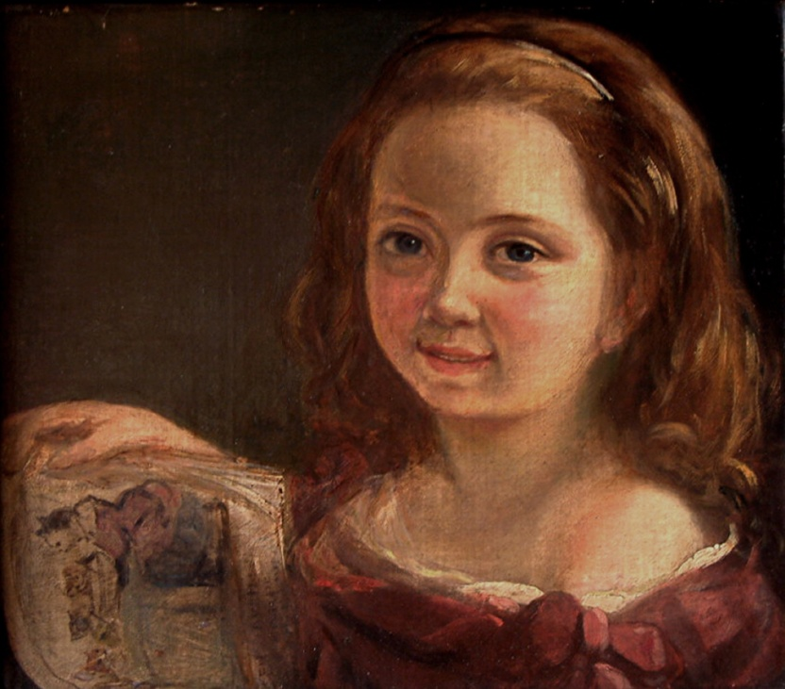
 |  |  |  |  | 6
 |  |  |  | 9
8 |  |  |  |  |  |  |  |  |  |  | 4
 |  |  |  |  |  |  |  |  |  |  | А
10 |  |  |  |  |  |  |  |  | 2 |  | В
 |  |  |  |  |  |  |  | 3 | Б | А | Г
 |  |  | 7 |  |  |  |  |  | Е |  | У
 |  |  |  |  |  |  |  |  | Р |  | С
 |  |  | 5 |  |  |  |  |  | Н |  | Т
 |  |  |  |  |  |  |  |  | У |  | А
 |  |  |  |  |  |  |  |  | Л
 |  |  |  |  |  |  |  |  | И
 |  |  |  |  |  | 1 | С | Т | И | Х | И

Slide 10
5.Отец Ады был поэтом. Его фамилия?
 |  |  |  |  | 6
 |  |  |  | 9
8 |  |  |  |  |  |  |  |  |  |  | 4
 |  |  |  |  |  |  |  |  |  |  | А
10 |  |  |  |  |  |  |  |  | 2 |  | В
 |  |  |  |  |  |  |  | 3 | Б | А | Г
 |  |  | 7 |  |  |  |  |  | Е |  | У
 |  |  |  |  |  |  |  |  | Р |  | С
 |  |  | 5 |  |  |  |  |  | Н |  | Т
 |  |  |  |  |  |  |  |  | У |  | А
 |  |  |  |  |  |  |  |  | Л
 |  |  |  |  |  |  |  |  | И
 |  |  |  |  |  | 1 | С | Т | И | Х | И

Slide 11
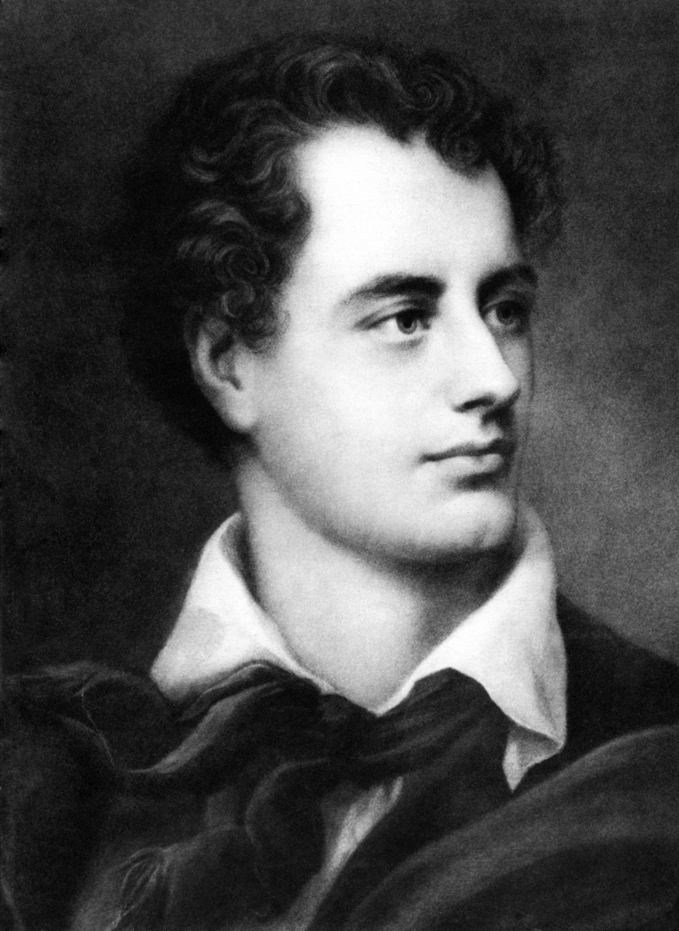
 |  |  |  |  | 6
 |  |  |  | 9
8 |  |  |  |  |  |  |  |  |  |  | 4
 |  |  |  |  |  |  |  |  |  |  | А
10 |  |  |  |  |  |  |  |  | 2 |  | В
 |  |  |  |  |  |  |  | 3 | Б | А | Г
 |  |  | 7 |  |  |  |  |  | Е |  | У
 |  |  |  |  |  |  |  |  | Р |  | С
 |  |  | 5 | Б | А | Й | Р | О | Н |  | Т
 |  |  |  |  |  |  |  |  | У |  | А
 |  |  |  |  |  |  |  |  | Л
 |  |  |  |  |  |  |  |  | И
 |  |  |  |  |  | 1 | С | Т | И | Х | И

Slide 12
6.Какой науке отдавала предпочтение Ада Лавлейс?
 |  |  |  |  | 6
 |  |  |  | 9
8 |  |  |  |  |  |  |  |  |  |  | 4
 |  |  |  |  |  |  |  |  |  |  | А
10 |  |  |  |  |  |  |  |  | 2 |  | В
 |  |  |  |  |  |  |  | 3 | Б | А | Г
 |  |  | 7 |  |  |  |  |  | Е |  | У
 |  |  |  |  |  |  |  |  | Р |  | С
 |  |  | 5 | Б | А | Й | Р | О | Н |  | Т
 |  |  |  |  |  |  |  |  | У |  | А
 |  |  |  |  |  |  |  |  | Л
 |  |  |  |  |  |  |  |  | И
 |  |  |  |  |  | 1 | С | Т | И | Х | И

Slide 13
 |  |  |  |  | 6
 |  |  |  |  | М
 |  |  |  | 9 | А
 |  |  |  |  | Т
8 |  |  |  |  | Е |  |  |  |  |  | 4
 |  |  |  |  | М |  |  |  |  |  | А
10 |  |  |  |  | А |  |  |  | 2 |  | В
 |  |  |  |  | Т |  |  | 3 | Б | А | Г
 |  |  | 7 |  | И |  |  |  | Е |  | У
 |  |  |  |  | К |  |  |  | Р |  | С
 |  |  | 5 | Б | А | Й | Р | О | Н |  | Т
 |  |  |  |  |  |  |  |  | У |  | А
 |  |  |  |  |  |  |  |  | Л
 |  |  |  |  |  |  |  |  | И
 |  |  |  |  |  | 1 | С | Т | И | Х | И

Slide 14
7.Один из терминов программирования, который ввела Ада?
 |  |  |  |  | 6
 |  |  |  |  | М
 |  |  |  | 9 | А
 |  |  |  |  | Т
8 |  |  |  |  | Е |  |  |  |  |  | 4
 |  |  |  |  | М |  |  |  |  |  | А
10 |  |  |  |  | А |  |  |  | 2 |  | В
 |  |  |  |  | Т |  |  | 3 | Б | А | Г
 |  |  | 7 |  | И |  |  |  | Е |  | У
 |  |  |  |  | К |  |  |  | Р |  | С
 |  |  | 5 | Б | А | Й | Р | О | Н |  | Т
 |  |  |  |  |  |  |  |  | У |  | А
 |  |  |  |  |  |  |  |  | Л
 |  |  |  |  |  |  |  |  | И
 |  |  |  |  |  | 1 | С | Т | И | Х | И

Slide 15
 |  |  |  |  | 6
 |  |  |  |  | М
 |  |  |  | 9 | А
 |  |  |  |  | Т
8 |  |  |  |  | Е |  |  |  |  |  | 4
 |  |  |  |  | М |  |  |  |  |  | А
10 |  |  |  |  | А |  |  |  | 2 |  | В
 |  |  |  |  | Т |  |  | 3 | Б | А | Г
 |  |  | 7 | Ц | И | К | Л |  | Е |  | У
 |  |  |  |  | К |  |  |  | Р |  | С
 |  |  | 5 | Б | А | Й | Р | О | Н |  | Т
 |  |  |  |  |  |  |  |  | У |  | А
 |  |  |  |  |  |  |  |  | Л
 |  |  |  |  |  |  |  |  | И
 |  |  |  |  |  | 1 | С | Т | И | Х | И

Slide 16
8.Фамилия учёного, чьи труды заинтриговали Аду?
 |  |  |  |  | 6
 |  |  |  |  | М
 |  |  |  | 9 | А
 |  |  |  |  | Т
8 |  |  |  |  | Е |  |  |  |  |  | 4
 |  |  |  |  | М |  |  |  |  |  | А
10 |  |  |  |  | А |  |  |  | 2 |  | В
 |  |  |  |  | Т |  |  | 3 | Б | А | Г
 |  |  | 7 | Ц | И | К | Л |  | Е |  | У
 |  |  |  |  | К |  |  |  | Р |  | С
 |  |  | 5 | Б | А | Й | Р | О | Н |  | Т
 |  |  |  |  |  |  |  |  | У |  | А
 |  |  |  |  |  |  |  |  | Л
 |  |  |  |  |  |  |  |  | И
 |  |  |  |  |  | 1 | С | Т | И | Х | И

Slide 17
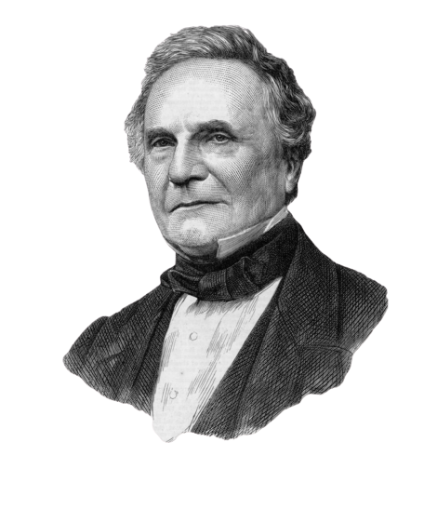
 |  |  |  |  | 6
 |  |  |  |  | М
 |  |  |  | 9 | А
 |  |  |  |  | Т
8 | Б | Е | Б | Б | Е | Д | Ж |  |  |  | 4
 |  |  |  |  | М |  |  |  |  |  | А
10 |  |  |  |  | А |  |  |  | 2 |  | В
 |  |  |  |  | Т |  |  | 3 | Б | А | Г
 |  |  | 7 | Ц | И | К | Л |  | Е |  | У
 |  |  |  |  | К |  |  |  | Р |  | С
 |  |  | 5 | Б | А | Й | Р | О | Н |  | Т
 |  |  |  |  |  |  |  |  | У |  | А
 |  |  |  |  |  |  |  |  | Л
 |  |  |  |  |  |  |  |  | И
 |  |  |  |  |  | 1 | С | Т | И | Х | И

Slide 18
9.Язык программирования, названный в её честь?
 |  |  |  |  | 6
 |  |  |  |  | М
 |  |  |  | 9 | А
 |  |  |  |  | Т
8 | Б | Е | Б | Б | Е | Д | Ж |  |  |  | 4
 |  |  |  |  | М |  |  |  |  |  | А
10 |  |  |  |  | А |  |  |  | 2 |  | В
 |  |  |  |  | Т |  |  | 3 | Б | А | Г
 |  |  | 7 | Ц | И | К | Л |  | Е |  | У
 |  |  |  |  | К |  |  |  | Р |  | С
 |  |  | 5 | Б | А | Й | Р | О | Н |  | Т
 |  |  |  |  |  |  |  |  | У |  | А
 |  |  |  |  |  |  |  |  | Л
 |  |  |  |  |  |  |  |  | И
 |  |  |  |  |  | 1 | С | Т | И | Х | И

Slide 19
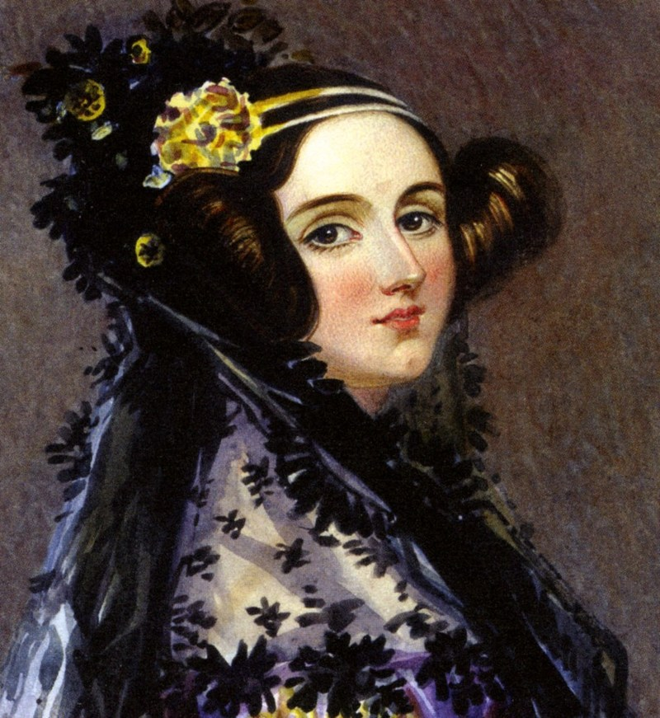
 |  |  |  |  | 6
 |  |  |  |  | М
 |  |  |  | 9 | А | Д | А
 |  |  |  |  | Т
8 | Б | Е | Б | Б | Е | Д | Ж |  |  |  | 4
 |  |  |  |  | М |  |  |  |  |  | А
10 |  |  |  |  | А |  |  |  | 2 |  | В
 |  |  |  |  | Т |  |  | 3 | Б | А | Г
 |  |  | 7 | Ц | И | К | Л |  | Е |  | У
 |  |  |  |  | К |  |  |  | Р |  | С
 |  |  | 5 | Б | А | Й | Р | О | Н |  | Т
 |  |  |  |  |  |  |  |  | У |  | А
 |  |  |  |  |  |  |  |  | Л
 |  |  |  |  |  |  |  |  | И
 |  |  |  |  |  | 1 | С | Т | И | Х | И

Slide 20
10.Шотландский учёный, наставник и учитель Ады Лавлейс?
 |  |  |  |  | 6
 |  |  |  |  | М
 |  |  |  | 9 | А | Д | А
 |  |  |  |  | Т
8 | Б | Е | Б | Б | Е | Д | Ж |  |  |  | 4
 |  |  |  |  | М |  |  |  |  |  | А
10 |  |  |  |  | А |  |  |  | 2 |  | В
 |  |  |  |  | Т |  |  | 3 | Б | А | Г
 |  |  | 7 | Ц | И | К | Л |  | Е |  | У
 |  |  |  |  | К |  |  |  | Р |  | С
 |  |  | 5 | Б | А | Й | Р | О | Н |  | Т
 |  |  |  |  |  |  |  |  | У |  | А
 |  |  |  |  |  |  |  |  | Л
 |  |  |  |  |  |  |  |  | И
 |  |  |  |  |  | 1 | С | Т | И | Х | И

Slide 21
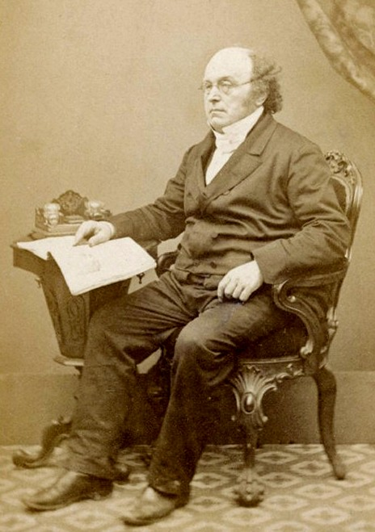
 |  |  |  |  | 6
 |  |  |  |  | М
 |  |  |  | 9 | А | Д | А
 |  |  |  |  | Т
8 | Б | Е | Б | Б | Е | Д | Ж |  |  |  | 4
 |  |  |  |  | М |  |  |  |  |  | А
10 | М | О | Р | Г | А | Н |  |  | 2 |  | В
 |  |  |  |  | Т |  |  | 3 | Б | А | Г
 |  |  | 7 | Ц | И | К | Л |  | Е |  | У
 |  |  |  |  | К |  |  |  | Р |  | С
 |  |  | 5 | Б | А | Й | Р | О | Н |  | Т
 |  |  |  |  |  |  |  |  | У |  | А
 |  |  |  |  |  |  |  |  | Л
 |  |  |  |  |  |  |  |  | И
 |  |  |  |  |  | 1 | С | Т | И | Х | И

Slide 22


Молодцы!

